Slide 1
COMISIÓN DE PRODUCCIÓN, MICRO Y PEQUEÑA EMPRESA Y COOPERATIVAS
1
SUSTENTACIÓN DEL PROYECTO DE LEY N° 4870-2022- CR
“LEY QUE DECLARA DE INTERÉS NACIONAL LA EXPORTACIÓN DE LA CARNE DEL CUY”

Slide 2
COMISIÓN DE PRODUCCIÓN, MICRO Y PEQUEÑA EMPRESA Y COOPERATIVAS
2
Comisión de Defensa Nacional, Orden interno, Desarrollo alternativo y Lucha contra las Drogas
ANTECEDENTES
La industria del cuy en el Perú ha experimentado una evolución considerable en los últimos años.
El cuy no solo es un animal desde tiempos inmemoriales, representa un importante componente de la cultura gastronómica del país.
Su crianza y comercialización, se han convertido en una fuente vital de ingresos para muchas familias.

Slide 3
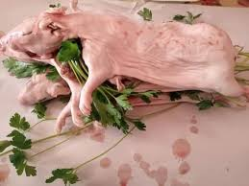
COMISIÓN DE PRODUCCIÓN, MICRO Y PEQUEÑA EMPRESA Y COOPERATIVAS
3
Comisión de Defensa Nacional, Orden interno, Desarrollo alternativo y Lucha contra las Drogas
LA IMPORTANCIA DE LA NORMA
La carne de cuy no solo representa una fuente significativa de nutrición, sino que también puede convertirse en un motor económico significativo para muchas regiones del país.
La carne de cuy es reconocida por su alto valor nutricional, lo que la convierte en una opción atractiva en el mercado internacional de alimentos saludables.

Slide 4
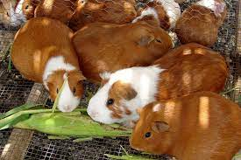
COMISIÓN DE PRODUCCIÓN, MICRO Y PEQUEÑA EMPRESA Y COOPERATIVAS
4
Comisión de Defensa Nacional, Orden interno, Desarrollo alternativo y Lucha contra las Drogas
La promoción de la carne de cuy como una exportación de interés nacional puede ayudar a solidificar la posición de Perú como líder en la producción de alimentos de alta calidad.
La propuesta de ley busca fomentar el consumo interno, promoviendo una dieta más saludable y nutricionalmente equilibrada para la población peruana.

Slide 5
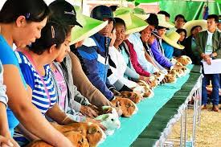
COMISIÓN DE PRODUCCIÓN, MICRO Y PEQUEÑA EMPRESA Y COOPERATIVAS
5
Comisión de Defensa Nacional, Orden interno, Desarrollo alternativo y Lucha contra las Drogas
IMPACTO DE LA LEY
En primer lugar, mejorará los ingresos y la calidad de vida de los pequeños productores y empresarios dedicados a la crianza y comercialización del cuy.
Mayor difusión y concienciación sobre los beneficios nutricionales de la carne de cuy, promoviendo su inclusión en la dieta diaria de los peruanos.
La ley puede ser un catalizador para la innovación y el desarrollo en el sector agrario y alimentario.

Slide 6
COMISIÓN DE PRODUCCIÓN, MICRO Y PEQUEÑA EMPRESA Y COOPERATIVAS
6
Comisión de Defensa Nacional, Orden interno, Desarrollo alternativo y Lucha contra las Drogas
ASPECTOS RELEVANTES
Promoción de buenas prácticas agrícolas, la implementación de programas de formación y capacitación para productores, así como la promoción de la investigación y desarrollo en áreas como la genética y la nutrición del cuy.
Establecer alianzas estratégicas con actores clave en los mercados internacionales.
Colaboración con chefs reconocidos, la participación en ferias y eventos internacionales de alimentos, y el desarrollo de campañas de marketing y promoción bien dirigidas.

Slide 7
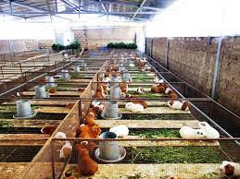
COMISIÓN DE PRODUCCIÓN, MICRO Y PEQUEÑA EMPRESA Y COOPERATIVAS
7
Comisión de Defensa Nacional, Orden interno, Desarrollo alternativo y Lucha contra las Drogas
El Proyecto de Ley 4870-2022-CR representa una oportunidad significativa para impulsar el desarrollo económico y social de Perú, promoviendo la producción y consumo de carne de cuy, un producto nacional de alta calidad y valor nutricional.

Slide 8
COMISIÓN DE PRODUCCIÓN, MICRO Y PEQUEÑA EMPRESA Y COOPERATIVAS
8
Comisión de Defensa Nacional, Orden interno, Desarrollo alternativo y Lucha contra las Drogas
MARCO NORMATIVO
La Constitución Política del Perú.
El Decreto Supremo Nº 007-98-SA, Reglamento sobre Vigilancia y Control Sanitario de Alimentos y Bebidas Decreto Legislativo N° 1255, Reglamento de la Ley N°28296.
El Decreto Supremo Nº 401-2019-EF, Exoneración del pago del impuesto general a las ventas (IGV) por la venta de cuyes vivos.
El Decreto Supremo N° 194-2022-EF – Incorporan la carne de cuy al arancel de aduanas.
LEY Nº 28977, Ley de facilitación del comercio exterior.

Slide 9
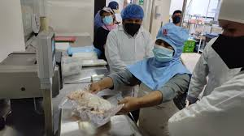
VIGENCIA DE LA NORMA SOBRE LA LEGISLACIÓN NACIONAL
COMISIÓN DE PRODUCCIÓN, MICRO Y PEQUEÑA EMPRESA Y COOPERATIVAS
9
Comisión de Defensa Nacional, Orden interno, Desarrollo alternativo y Lucha contra las Drogas
VIGENCIA DE LA NORMA SOBRE LA LEGISLACIÓN NACIONAL
Su implementación, lejos de infringir las leyes existentes, busca fortalecer el sector a través de una estrategia integral que promueva la sensibilización y concientización, mejorando los mecanismos de comercialización y exportación, lo cual redundará en una economía más dinámica y saludable.

Slide 10
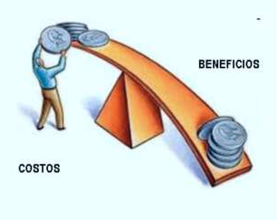
COMISIÓN DE PRODUCCIÓN, MICRO Y PEQUEÑA EMPRESA Y COOPERATIVAS
10
Comisión de Defensa Nacional, Orden interno, Desarrollo alternativo y Lucha contra las Drogas
ANÁLISIS COSTO – BENEFICIO

Slide 11
COMISIÓN DE PRODUCCIÓN, MICRO Y PEQUEÑA EMPRESA Y COOPERATIVAS
11
Comisión de Defensa Nacional, Orden interno, Desarrollo alternativo y Lucha contra las Drogas
“Apostar por la carne de cuy es apostar por un Perú próspero, saludable y sostenible, que reconoce y valora su herencia, a la vez que abraza las oportunidades del futuro con visión y determinación.”
MUCHAS GRACIAS.

